Slide 1
플랫포밍
최종발표

Slide 2
Page.0 목차
목적
작업
결과
주요 구현 목표
변동사항
어째서 바뀌었나?
페이지별 작업내역
영상
더 진행할 내용
마치며

Slide 3
Page.1 목적- 주요 구현 목표
정보정리
리뷰
플랫폼의 정보
플랫폼 별 대표작품과 더불어
각 플랫폼의 전반적인 성향을 확인할 수 있다.
플랫폼별 순위 작품
대표적 4가지 플랫폼의
순위를 확인할 수 있다.
소설의 화별 평가
각 플랫폼의 소설들의 평가가 화별로 달라지는 걸 한 눈에 확인해
각 작품의 느낌을 볼 수 있다.
태그 별 정리
한층 다양해진 웹소설의 태그들을 기반으로 사용자 자신의 취향에 맞는 작품을 찾을 수 있다.

Slide 4
Page.2 변동사항
원래의 목표
구현
1. 각 플랫폼별 페이지
2. AWS의 EC2서버를 통한 클라우드 구축
3. ORACLE DB
1. 메인페이지를 중심으로 각 플랫폼별 페이지 삭제
2. 구축되었으나 CSS파일이 불러와지지 않음
3. 구현하지 못함

Slide 5
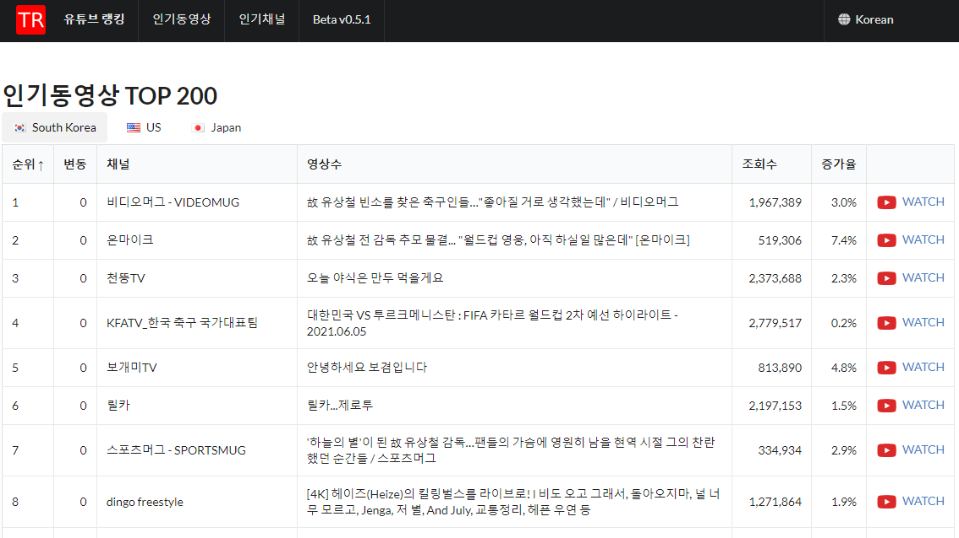
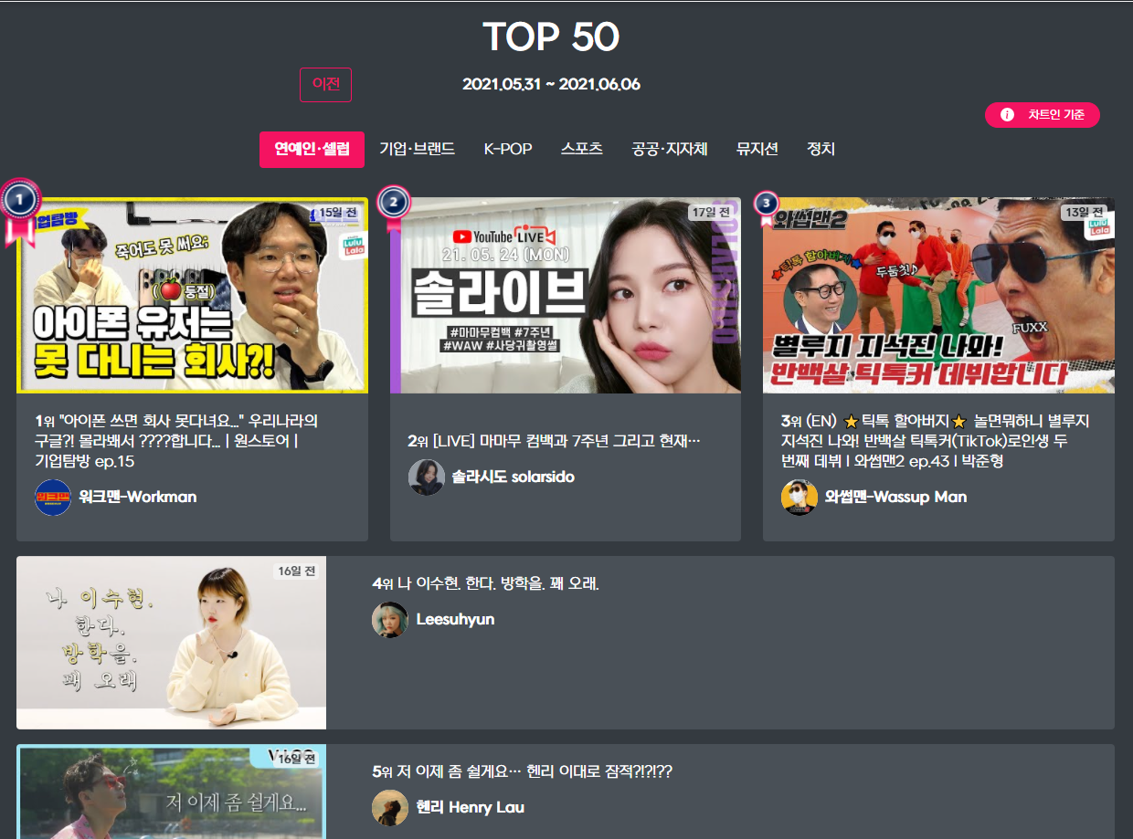
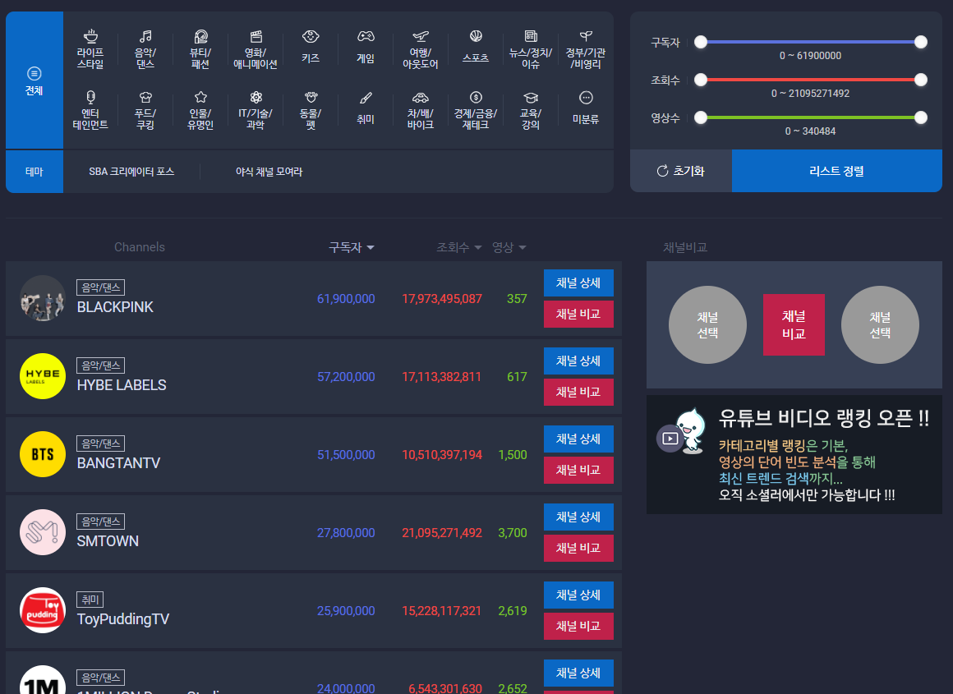
Page.3 목적- 변동사항
UI
대다수의 랭킹 사이트들은 다음처럼
메인화면에 모든 것을 보여주는 경우가 잦다.

Slide 6
Page.4 목적- 변동사항
서버
후술할 기능들이 모두 구현되어 있지만 CSS파일이 불러와지지 않아 UI가 나오질 않습니다.
http://3.35.47.64:8080/index.html

Slide 7
Page.5 달성 현황
DB
구축할 웹에 대한 TABLE을 정리했습니다.
JAVA와의 연동을 확인했습니다.
프로젝트에 실질적인 활용을 하지 못했습니다.
1
30%
2
UI설계
구축했습니다.
FLATFORMING
100%
4
코딩
DB의 데이터를 뿌려주기만 하면
완성되게 작성했습니다..
3
80%
서버
AWS에 연동해 실행을 확인하였습니다.
하지만 중요한 UI가 적용되지 않습니다.
80%

Slide 8
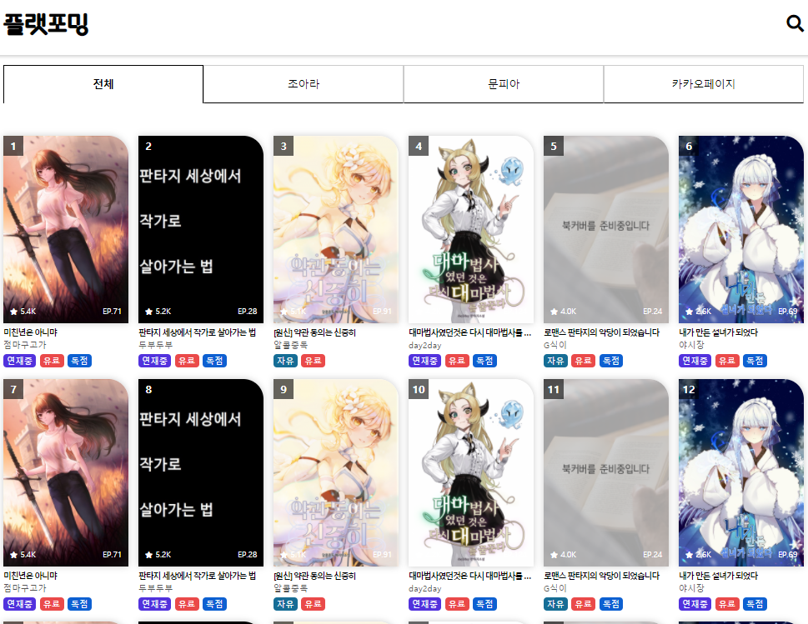
Page.6 메인페이지(index.html)
주요구현기능(index)
J-Query를 이용한 페이지가 넘어가지 않고 변경되는 기능
연재중,유료,플랫폼 독점작 표기
일러스트/제목/작가 클릭을 통한 해당 책 상세페이지로 연결
주요구현기능(menu)
플랫포밍 로고 클릭 시 홈페이지로 귀환
돋보기 클릭 시 검색페이지로 이동
하단 풋프린트의 유튜브와 같은 다양한 sns로 연결기능
메인 페이지
스타일
스타일(형태)

Slide 9
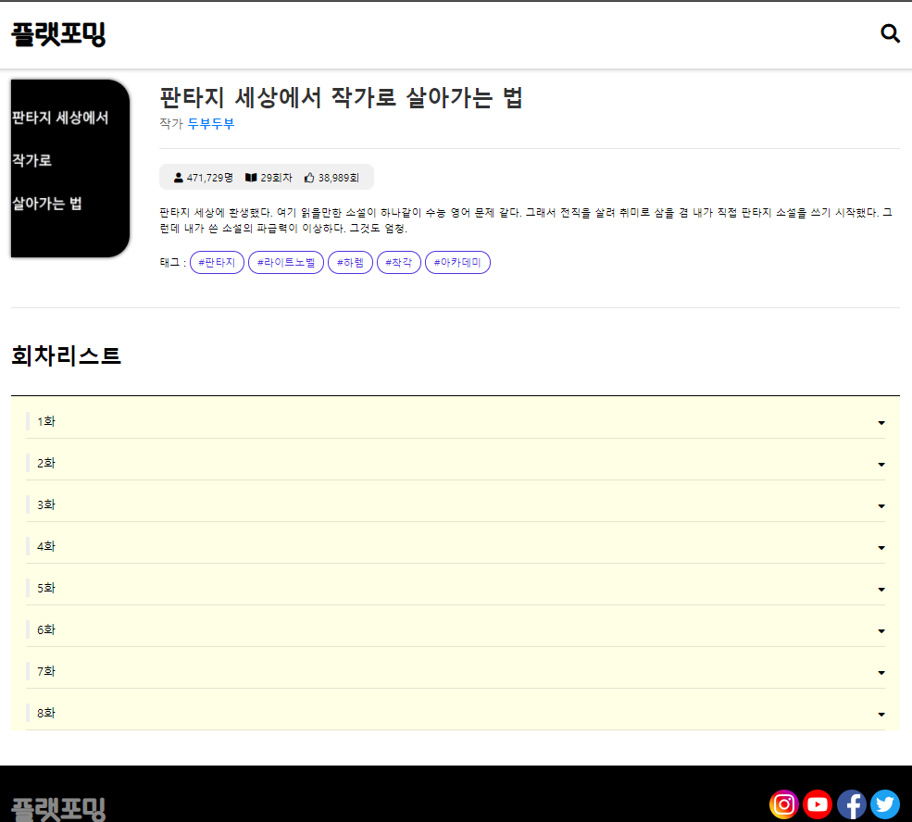
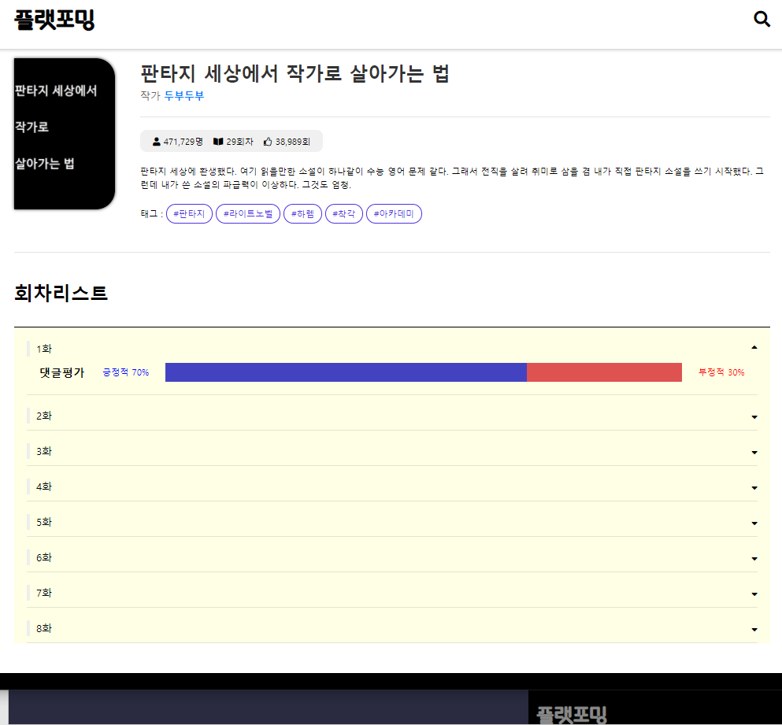
Page.7 책 개별 페이지(detail.html)
주요구현기능
작가,조회수,태그 등의 다양한 작품 정보 표기
태그 클릭을 통한 검색페이지 이동가능
J-Query를 이용한 페이지가 넘어가지 않고 해당 화의 그래프가 표기되는 기능
소스코드

Slide 10
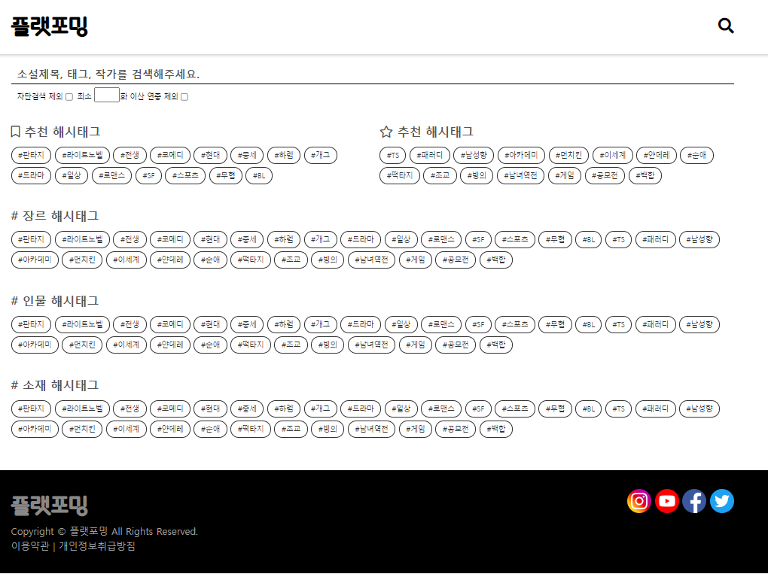
Page.8 검색페이지(search.html)
주요구현기능(index)
검색기능
원하는 태그를 클릭 시 그쪽으로 연결됨(기능을 자주 사용하기에 JQUERY로 태그 클래스 지정해 구현)
소스코드

Slide 11
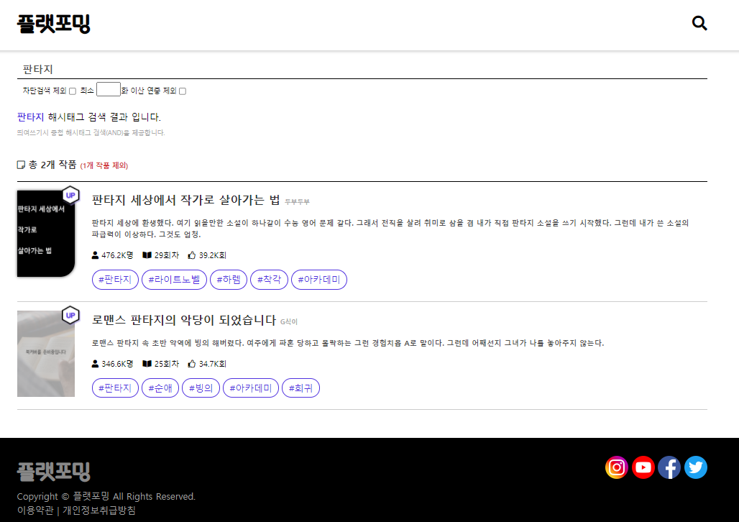
Page.9 검색 상세페이지(search2.html)
주요구현기능(index)
검색기능
아래 검색된 작품 클릭 시 해당 책의 상세 페이지로 이동
소스코드

Slide 12
Page.10 영상

Slide 13
Page.11 이후의 계획
HTML을 JSP파일로 변경해 고정 값을 변수로 지정 후 DB의 정보 삽입
1
2
AWS에 어째서 스타일시트가 적용되지 않는지 문제점 재확인

Slide 14
Page.12 느낀점
1인 프로젝트
교수님이 말씀하신 1인 프로젝트의 문제를 알았습니다.
JAVA와 UI에 대한 다양한 공부
부족했던 자바에 대한 공부
프론트 개발의 중요성
재밌었습니다.
비록 미완이지만 저만의 주제로 스스로 설계하고 공부하며 만들던 것이
즐거웠습니다.

Slide 15
플랫포밍
감사합니다

